Slide 1
Муниципальное дошкольное образовательное учреждение детский сад№91 «Голосок»
Кружок
«ОСТРОВОК БЕЗОПАСНОСТИ»
для детей старшего дошкольного возраста
(5 – 7 лет)
Руководитель кружка: Кокорина Ю.Н.воспитатель
2 квалификационной категории

Slide 2
Актуальность
Самые первые шаги в обучении детей вопросам безопасности осуществляются в дошкольных образовательных учреждениях.
Дошкольный возраст – это важнейший период, когда формируется человеческая личность. Определить, правильно или неправильно ведёт себя человек в тех или иных обстоятельствах очень сложно. Тем не менее, необходимо выделить такие правила поведения, которые дети должны выполнять неукоснительно, так как от этого зависит их здоровье и безопасность. Эти правила следует разъяснить детям подробно, а затем следить за их выполнением.
Однако безопасность и здоровый образ жизни – это не просто сумма усвоенных знаний, а стиль жизни, адекватное поведение в различных ситуациях. Наша жизнь содержит много опасностей, и чем быстрее развивается прогресс, тем больше опасностей появляется вокруг. Огромное количество машин на улицах; пожары, сжигающие лесные массивы и целые деревни; новые электроприборы, требующие умений работы на них; высотные здания и стройки, и многое другое, требующее знаний основ безопасности. Особенно беззащитны наши дети. И, чем меньше ребёнок, тем больше внимания необходимо уделять вопросам безопасности

Slide 3
Опасности нашего города
г. Братск
Природа
Социум
Тайга
Братское водохранилище
Модернизация
течение
теплоходы
Пожары
Растительность
Животные
Автомобили
Строительство
Электроприборы

Slide 4
Кружок «Островок безопасности»
Успешному развитию навыков ОБЖ у дошкольников способствует специальная работа, организованная в группе детей старшего дошкольного возраста. Совместная деятельность проводится во второй половине дня, один раз в неделю по 20 минут, 31 занятие в год (10,5 часов). Работа рассчитана на 2 года обучения.
Итого – 62 занятия.

Slide 5
Дети, посещающие кружок
1.Алексеев Женя
2.Барбашина Зарина
3.Бояркина Алина
4.Войтов Семён
5.Евсевлеева Ева
6.Живов Никита
7.Карпова Диана
8.Литвина Диана
9.Левченко Никита
10Лобода Софья
11Перминова Эвелина
12.Пустовитов Иван
13.Порубов Марк
14.Соловьёи Сергей
15.Сухарев Сергей
16.Содиков Назар
17.Тихонов Сергей
18.Углев Михаил
19.Цурко Данил
20.Шаповалова Татьяна
21.Шевелёв Данил
22.Шевелёв Илья

Slide 6
Работа кружка «Островок безопасности»
Пособия по безопасности Н.Н Авдеева «Безопасность»
Т.А. Шорыгина «Беседы об основах безопасности с детьми 5-8 лет»
Т.А. Шорыгина «Беседы о правилах пожарной безопасности»
Т.А. Шорыгина «Беседы о здоровье»

Slide 7
Пособие по безопасности Н.Н. Авдеева
В своей работе я применяю пособие по безопасности Н.Н Авдеева, в которых в доступной и увлекательной форме представлены правила безопасного поведения детей дома, на городской улице, в лесу, парке, возле водоёмов.

Slide 8
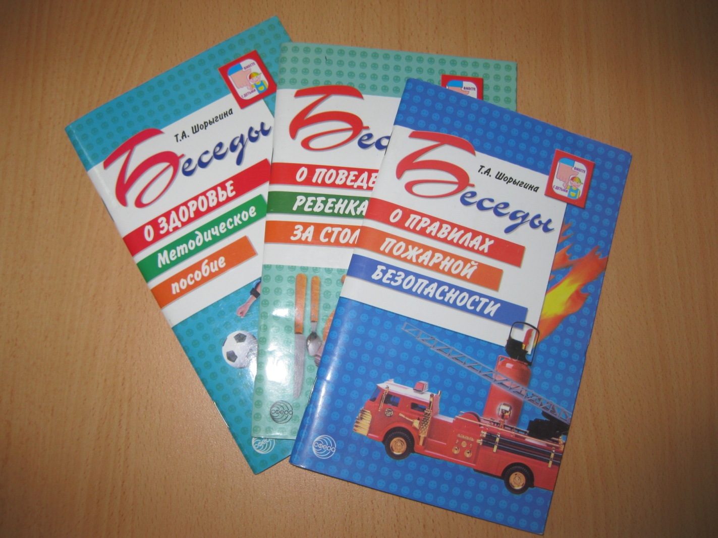

Slide 9
Цель кружка «Островок безопасности»
-Обучение ребенка правильному поведению дома, на улице, в городском транспорте, при общении с незнакомыми людьми, взаимодействии с пожароопасными, острыми, колюще-режущими предметами, животными и ядовитыми растениями
- способствовать становлению у детей дошкольного возраста экологической культуры, ценностей здорового образа жизни.

Slide 10
Задачи программы «Островок безопасности»
5-6лет
6-7лет
Создавать условия для сознательного изучения детьми правил ОБЖ.
Уточнить, систематизировать и углубить знания детей о правилах ОБЖ, формировать привычки их соблюдения.
Развивать у детей способности к предвидению возможной опасности в конкретно меняющейся ситуации и построению адекватного безопасного поведения.
Способствовать овладению приемами элементарного практического взаимодействия с окружающими предметами, с помощью которых можно предотвратить стихию, бедствие.
Формировать чувства ответственности за свои поступки и личное отношение к соблюдению и нарушению правил ОБЖ.
Расширить знания детей о профессиях (пожарный, инспектор ППС, водитель, полицейский, спасатель, врач).
Развивать в детях желание заниматься физической подготовкой, соблюдать режим дня, заботиться о своём здоровье.
Привлечь внимание родителей к данному вопросу и участию в кружковой деятельности.
Формировать представления об опасных для жизни и здоровья предметах, с которыми дети встречаются в быту, и умение правильно
пользоваться ими;
. .Формировать предпосылки экологического сознания, представления об опасных для человека ситуациях в природе и способах поведения в них.
.Формировать знания о правилах безопасности дорожного движения в качестве пешехода и пассажира транспортного средства.
.Воспитывать осторожное и осмотрительное отношение к потенциально опасным для человека ситуациям в быту, на улице, в природе.
.Обеспечить сохранение и укрепление физического и психичес­кого здоровья детей.

Slide 11
Интеграция образовательных областей
Работа составлена с учетом реализации межпредметных связей по образовательным областям: «Здоровье», «Социализация», «Коммуникация», «Познание», «Чтение художественной литературы», «Художественное творчество», «Физическая культура».

Slide 12
I блок – Дети на дороге
(11 часов)
Дорожные знаки («По дороге в детский сад»; «О безопасности на дорогах»; «Наблюдение за движением машин и работой водителя»).
Правила дорожного движения («Знакомство с правилами дорожного движения»; «О правилах кошке расскажем немножко»).
Поведение в транспорте и общественных местах («Готовы ли мы стать пассажирами»; «О правилах поведения в общественном транспорте»).
Правила для пешеходов («Поведение детей в общественных местах. Ориентирование детей в районе детского сада»; «Пешеход переходит улицу»; «Лучший пешеход»).
Итоговое мероприятие («Вечер весёлых и находчивых»).

Slide 13
II блок – Огонь – друг, огонь – враг! (12 часов)
Осторожно, огонь! («Осторожно, огонь!»; «Спички – причина пожара»; «Горючие вещества»; «Детские шалости с огнём и их последствия»; «Лесной пожар»; «Чем опасен дым?»).
Укротители огня («Огонь и «Укротитель огня»; «Тили-бом, тили-бом, загорелся кошкин дом»; «Пожарный герой – он с огнём вступает в бой»).
Правила пожарной безопасности («О правилах важных – пожаробезопасных»; «Знает каждый гражданин этот номер – 01»).
Итоговое мероприятие («Основные правила пожарной безопасности»).

Slide 14
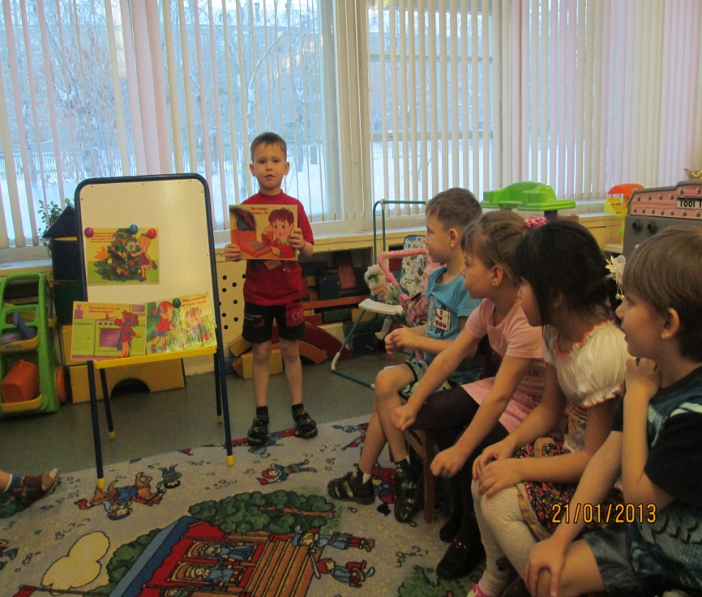
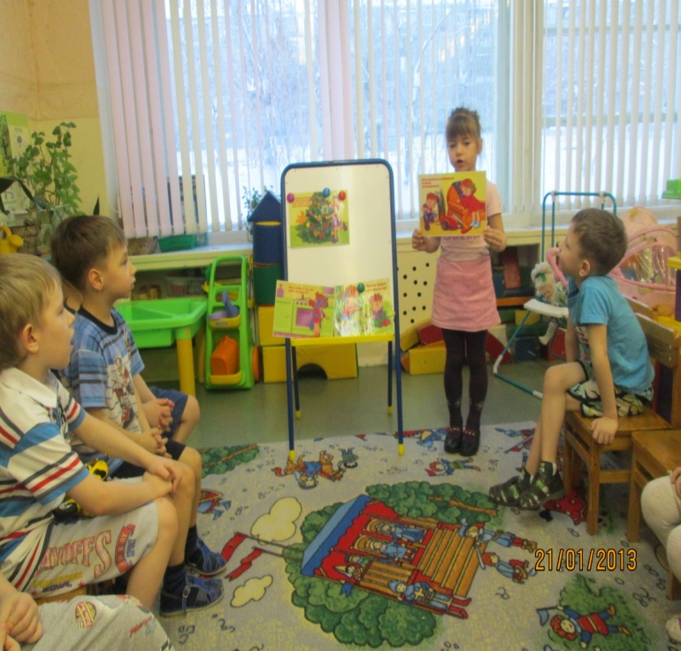
«Пожароопасные предметы»

Slide 15
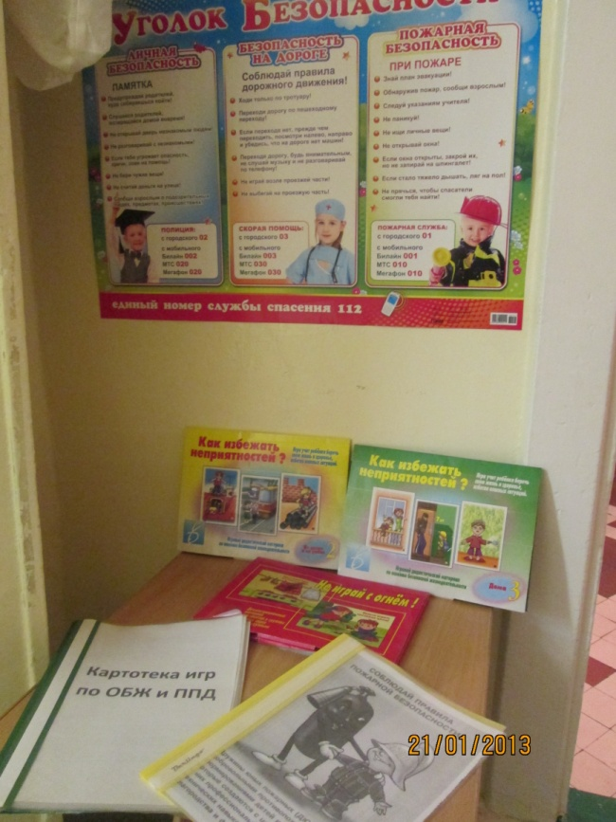
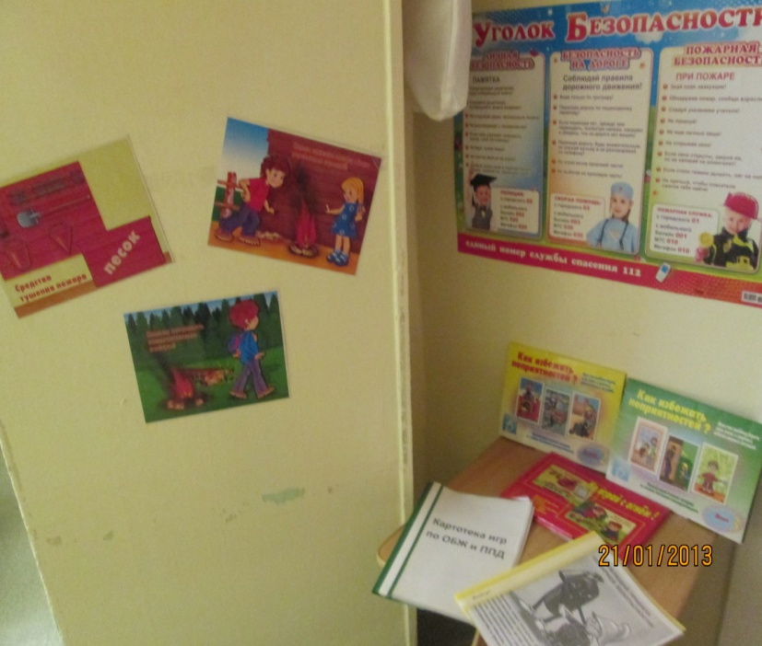
«Уголок безопасности»

Slide 16
III блок – Здоровый ребёнок
(18 часов)
Изучаем свой организм («Изучаем свой организм»; «Чтобы глаза видели»; «Чтобы уши слышали»; «Пусть будут здоровы ваши ножки»; «Держи осанку»; «Чтобы здоровой была кожа, следить за её чистотой надо тоже»; «Зубы и уход за ними»; «Органы пищеварения»).
Откуда берутся болезни («Откуда берутся болезни»; «Запомните, детки, таблетки – не конфетки»; «Витамины в жизни человека»; «Полезные и вредные привычки») .
Как беречь здоровье ребёнка (.«Нас излечит, исцелит добрый доктор Айболит»; «Как беречь здоровье ребёнка»; «Для чего нужна зарядка»; «Чтобы здоровой была кожа, следить за её чистотой надо тоже»; «Кто с закалкой дружит, никогда не тужит»)
Итоговое мероприятие («Спорт-залог здоровья»).

Slide 17
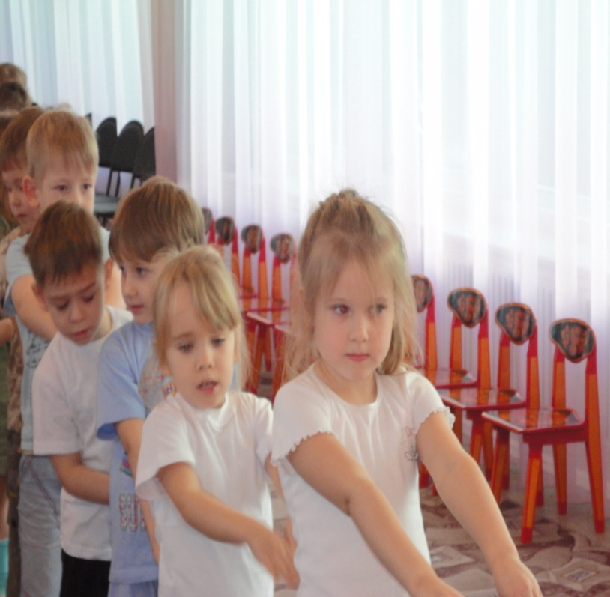
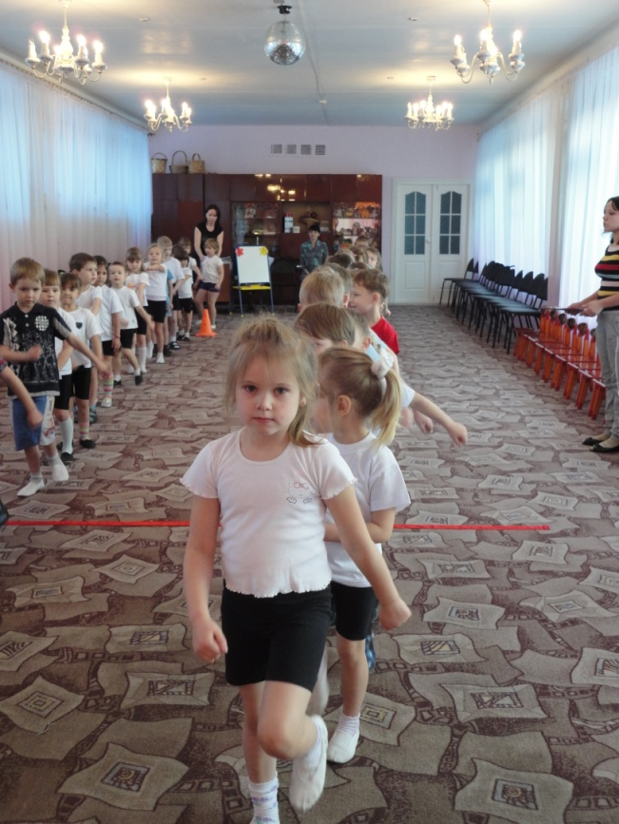
Соревнования(проект «Здоровье»)

Slide 18
IV блок – Один дома
(10 часов)
Опасные предметы («Каждому опасному предмету своё место»; «Предметы быта»; «О правилах пользования электроприборами»; «Сделай компьютер своим другом»).
Осторожно, незнакомец!(«Когда мамы нет дома»; «Сказка про Колобка»; «Встреча с незнакомцем»).
Воспитываем бережливость («Воспитываем бережливых»; «Поплотнее кран закрой – осторожен будь с водой»).
Итоговое мероприятие («Ваши права, дети!»).

Slide 19
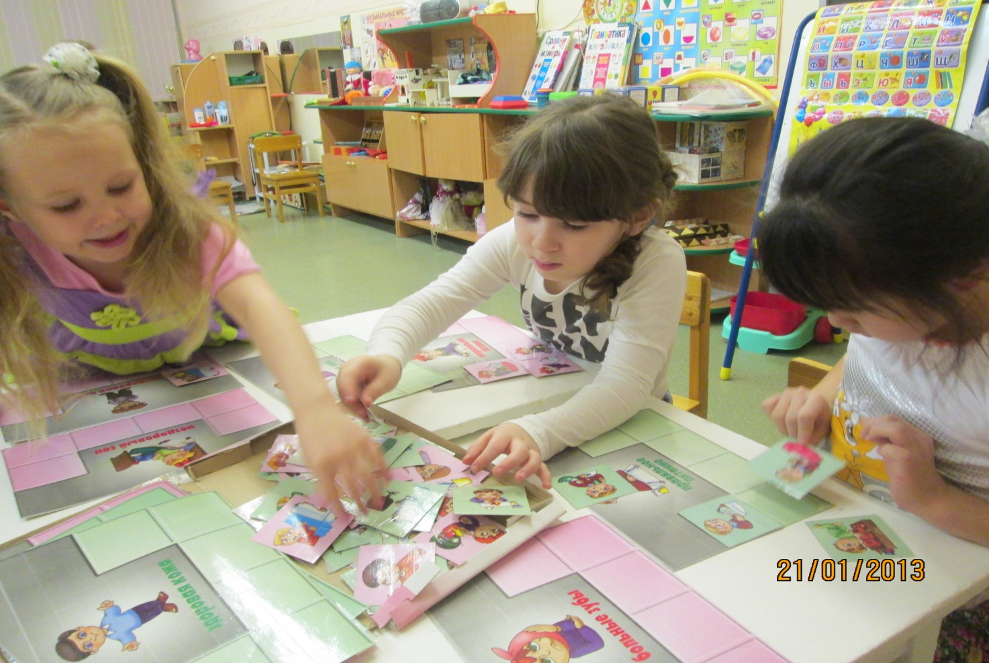
« настольно-печатные игры»

Slide 20
V блок – В мире природы
(9 часов)
Дети и времена года («Пришла весна – ребятам не до сна»; «Гроза»).
Дети и животные («Кошки и собаки – наши друзья»; «Насекомые»).
Дети и растения («Съедобные и несъедобные грибы»; «Растения лекарственные и ядовитые»).
Мы пришли на водоём («А, Б, В… водяного человечка»; «Мы пришли на водоём»).
Итоговое мероприятие («Увлекательное путешествие в мир здорового и безопасного образа жизни»).

Slide 21
Работа кружка ведётся через:
Беседы
.Творческие задания(«Свои-чужие». «Аккуратные причёски»)
.Игры: настольно-печатные, дидактические, сюжетно-ролевые(« Свой,чужой,знакомый.», «Я начну, а ты продолжи», «Больница»)
.Обсуждения
.Чтение худ. Литературы(«Сказка о глупом мышонке», «Волк и семеро козлят», «Красная Шапочка» и. т .д )
.Рассматривание иллюстраций
.Тренинги( 01,02,03)
Привлекаю родителей с помощью консультаций, бесед, заданий. В группе имеется «Уголок Безопасности» где есть картотека по ОБЖ и ПДД, Настольно печатные игры.
С помощью образовательных областей
В конце каждого учебного года планирую провести итоговое мероприятие с привлечением родителей. Для оценки полученных знаний и корректировки содержания курса кружка проводится мониторинг.

Slide 22
Критерии оценки приобретенных знаний детей
5-6 лет | 6-7 лет
Первый блок «Дети на дороге»
1.Называет 5 и более дорожных знаков. 2.Правильно называет и объясняет цвета светофора. 3.Называет виды транспорта, имеет элементарные знания о правилах поведения на каждом виде транспорта. 4.Подробно рассказывает о правилах поведения на улице. | 1.Называет 7 и более дорожных знаков. 2.Знает основные правила дорожного движения. 3.Знает основные правила поведения в транспорте и общественных местах. 4.Объясняет, какой вред наносят нарушители правил уличного движения.

Slide 23
Критерии оценки приобретенных знаний детей
5-6 лет | 6-7 лет
Второй блок «Огонь – друг, огонь – враг!»
1.Подробно рассказывает о пользе и опасности огня. 2.Находит пожарного среди картинок представителей других профессий, рассказывает о его работе. 3.Знает основные правила пожарной безопасности. | 1.Знает основные причины возгораний, называет горючие вещества. 2.Хорошо знаком с профессией пожарного. 3.Знает алгоритм действий во время возгорания и задымления в квартире и в лесу.

Slide 24
Критерии оценки приобретенных знаний детей
5-6 лет | 6-7 лет
Третий блок «Здоровый ребёнок»
1.Сообщает элементарные сведения о том, как устроен человеческий организм. 2.Подробно рассказывает о значении и гигиене зрения и слуха. 3.Имеет элементарные знания о микробах, инфекционных болезнях, профессии врача. 4.Считает, что зарядка – это один из способов сохранения здоровья ребёнка, рассказывает о её пользе. | 1.Умеет следить за осанкой, знает правила ухода за кожей. 2.Имеет навыки соблюдения личной гигиены (мытьё рук, овощей и фруктов, умение чистить зубы). 3. Умеет различать полезные и вредные привычки. 4.Рассказывает о роли витаминов в жизни человека. 5.Знает, как беречь своё здоровье, знает несколько видов закаливания, называет 7 и более видов спорта.

Slide 25
Критерии оценки приобретенных знаний детей
5-6 лет | 6-7 лет
Четвёртый блок «Один дома»
1.Знает правила пользования предметами быта, рассказывает об опасности колющих и режущих предметов, местах их хранения. 2.Знает, как нужно действовать дома и на улице при встрече с незнакомыми людьми. 3.Объясняет понятие «бережливость», используя его по отношению к предметам, ресурсам, труду других людей. | 1.Имеет представление о правилах пользования электроприборами; знает основные правила обращения с компьютером и телевизором. 2.Умеет разбираться в ситуации, которая несёт в себе опасность, правильно реагировать в таких случаях: обратить внимание прохожих и взрослых на себя, уметь звать на помощь, уметь сказать «нет» на предложения незнакомого взрослого. 3.Знает свои права. 4.Объясняет пользу воды, необходимость её экономии; знает правила поведения во время потопа; может самостоятельно очистить воду.

Slide 26
Критерии оценки приобретенных знаний детей
5-6 лет | 6-7 лет
Пятый блок «В мире природы»
1.Умеет подбирать одежду на прогулку в соответствии со временем года. 2.Имеет представление о том, что можно и чего нельзя делать при контактах с животными. 3.Различает и называет съедобные и несъедобные грибы (пять и более). 4.Знает правила поведения вблизи и на водоёмах во все времена года. | 1.Знает правила поведения во время грозы. 2.Знает правила поведения при встрече с различными насекомыми (5 и более видов). 3.Различает и называет лекарственные и ядовитые растения, ягоды (пять и более). 4.Подробно перечисляет правила поведения вблизи и на водоёмах во все времена года.

Slide 27
Оценки за каждый критерий
Высокий – 3 балла;
Средний – 2 балла;
Низкий – 1 балл.

Slide 28
Уровни освоения программы
Низкий. Количество баллов до 22. Небрежное отношение к изучаемому материалу; отсутствие или малое наличие каких-либо навыков и знаний по основам безопасности; первое проявление интереса к экспериментированию с предметами; отсутствие желания включаться в совместную деятельность с педагогом и другими детьми; необходимость прямой помощи взрослого.

Slide 29
Уровни освоения программы
Средний. Количество баллов от 23 до 44. Появление заинтересованности к вопросам изучаемого материала; среднее наличие каких-либо навыков и знаний по основам безопасности; охотное включение в коллективные проекты, способность к поисково-исследовательской деятельности совместно с взрослым и сверстниками; необходима помощь взрослого в некоторых вопросах.

Slide 30
Уровни освоения программы
Высокий. Количество баллов от 45 до 66. Отличное знание изученного материала, ярко выраженное отношение к соблюдению правил безопасности в ближайшем окружении; самостоятельное использование правил безопасности в повседневной жизни; устойчивый познавательный интерес к экспериментированию и опытно-исследовательской деятельности; эмоциональная окрашенность досуговой деятельности с использованием изученного материала; способность к творческому мышлению, проявлению индивидуальности; познавательная активность, умение строить отношения сотрудничества в рабочей группе.

Slide 31
Используемая литература
1)«Основы безопасного поведения дошкольников» (занятия, планирование, рекомендации). Автор-составитель О.В. Черемашенцева. Издательство «Учитель». Волгоград. 2007г.
2)«Беседы о правилах пожарной безопасности». Т.А. Шорыгина. Творческий центр «Сфера». Москва. 2008г.
3)«Беседы об основах безопасности с детьми 5-8 лет». Т.А. Шорыгина. Творческий центр «Сфера». Москва. 2009г.
4)«Беседы о здоровье». Методическое пособие. Т.А. Шорыгина. Творческий центр «Сфера». Москва. 2010г.
5)«Беседы о поведении ребёнка за столом». Авторы: В.Г. Алямовская, К.Ю. Белая, В.Н. Зимонина, И.Н. Курочкина, Л.В. Куцакова, Л.А. Кондрыкинская, С.И. Мерзлякова, В.М. Сотникова, С.А. Петрова. Творческий центр «Сфера». Москва. 2008г.
6)«Занятия по правилам дорожного движения». Сост. Н.А. Извекова, А.Ф. Медведева, Л.Б. Полякова, А.Н. Федотова. Творческий центр «Сфера». Москва. 2005г.
7)«Инновационная деятельность в ДОУ». Программно-методическое обеспечение. И. Урмина, Т. Данилина. «Линка-Пресс». Москва. 2009г.
8)«Организация опытно-экспериментальной деятельности детей 2-7 лет». Авторы-составители Е.А. Мартынова, И.М. Сучкова. Издательство «Учитель». Волгоград. 2012г.

Slide 32
Наглядно-дидактические материалы
1)«Основы безопасности детей дошкольного возраста». Р.Б. Стёркина. Учебно-наглядное пособие для детей дошкольного возраста. ОАО «Издательство «Просвещение». Москва.2000г.
2)«Детям о правилах пожарной безопасности». Художник Ю.К. Школьник. Издательство «СОУЭЛО». Москва. 2002г.
3)«Не играй с огнём!». Демонстрационный материал для занятий в группах детских садов и индивидуально. «Весна-Дизайн». г.Киров. 2008г.
4)«Как избежать неприятностей?». Игровой дидактический материал по основам безопасной жизнедеятельности (На воде и на природе 1). «Весна-Дизайн». г.Киров.2008г.
5)«Как избежать неприятностей?». Игровой дидактический материал по основам безопасной жизнедеятельности (Во дворе и на улице 2). «Весна-Дизайн». г.Киров.2008г.
6) «Как избежать неприятностей?». Игровой дидактический материал по основам безопасной жизнедеятельности (Дома 3). «Весна-Дизайн». г.Киров.2008г.
7)«Природные и погодные явления». Демонстрационный материал для занятий в группах детских садов и индивидуально. «Весна-Дизайн». г.Киров.2008г.
8)«Транспорт наземный, воздушный, водный. Демонстрационный материал для занятий в группах детских садов и индивидуально. «Весна-Дизайн». г.Киров.2008г.
9)«Насекомые». Демонстрационный материал для занятий в группах детских садов и индивидуально. «Весна-Дизайн». г.Киров.2008г.
10)«Права ребёнка». На базе «Конвенции о правах ребёнка». Наглядное пособие для воспитателей, учителей, гувернёров, родителей. ООО Издательство «Ранок». Москва. 2010г.
11)«Детские инфекции». Информационно-деловое оснащение ДОУ. Издательство «Детство-Пресс». г.Санкт-Петербург.

Slide 34
Результаты мониторинга кружка «Островок безопасности»
Высокий уровень-10%(2)
Средний уровень-90%(18)
Низкий-0
У детей есть заинтересованность к вопросам изучаемого материала; среднее наличие каких-либо навыков и знаний по основам безопасности; охотно включаются в коллективные проекты, есть способность к поисково-исследовательской деятельности совместно с взрослым и сверстниками; необходима помощь взрослого в некоторых вопросах.

